Slide 1
AUTORSKÁ POHÁDKA
6. TŘÍDA

Slide 2
Druhy pohádek
fantastické (kouzelné) – vystupují v nich nadpřirozené postavy, předměty
zvířecí – hlavními postavami jsou zvířata
legendární – v popředí stojí bibličtí hrdinové
novelistické – velmi blízké obyčejnému životu
umělé – odehrávají se v nedávné minulosti, současnosti
autorská pohádka: zcela odpoutány od ústní slovesnosti
mnohdy obráceny jak k dětem, tak k dospělým
tradiční pohádkové motivy přetvářeny
např. H. Ch. Andersen, O. Wilde aj.
J. Lada, J. Werich, V. Čtvrtek, M. Macourek

Slide 3
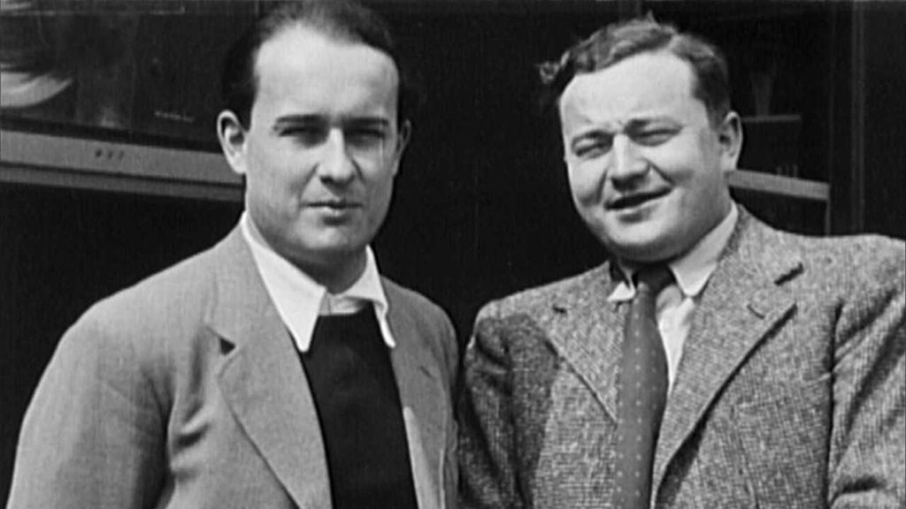
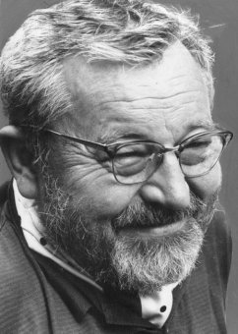
JAN WERICH
6. února 1905 Praha – 31. října 1980 Praha

Slide 4
ŽIVOTOPIS
pokřtěn jako Jan Křtitel František Serafinský
vystudoval gymnázium v Praze v Křemencově ulici
divadelní partner Jiří Voskovec → spolupráce
v Osvobozeném divadle
1938 opustil Československo → USA

Slide 5
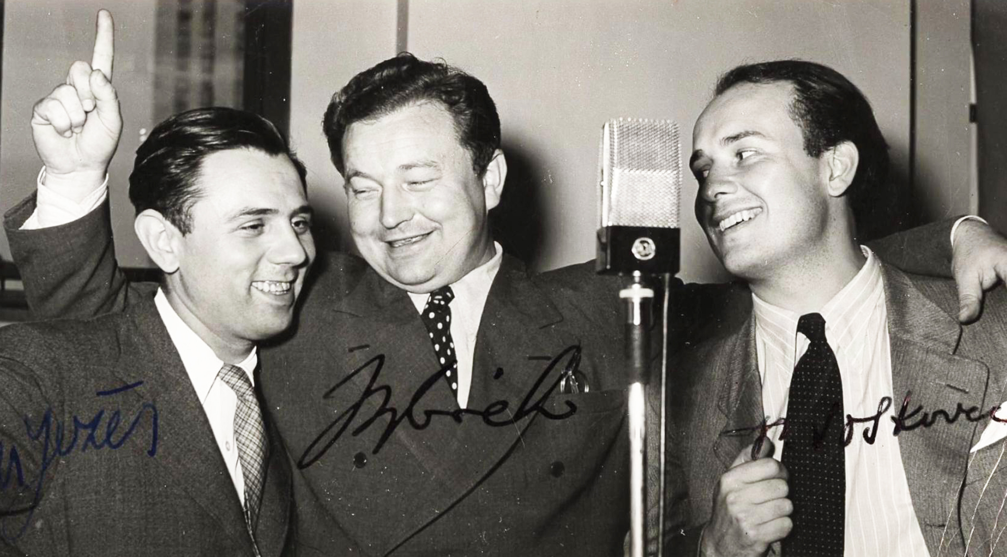
DÍLO -DIVADELNÍ HRY
Vest pocket revue – nové pojetí scény, vystupovali jako bíle nalíčení klauni, kteří si povídají nejen mezi sebou, ale i s obecenstvem
Osel a stín – antická historka – spor o poplatek za odpočinek ve stínu osla.
Kat a blázen – kritika fašismu
Balada z hadrů – pocta Villonovi, buřiči a velkému básníku středověké Francie

Slide 6
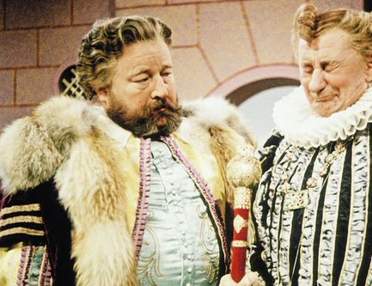
Filmy
režisér Martin Frič
Pudr a benzín
Peníze nebo život
U nás v Kocourkově
Hej rup!
Svět patří nám
Císařův pekař a pekařův císař
Byl jednou jeden král – hlavní role Vlasta Burian

Slide 7
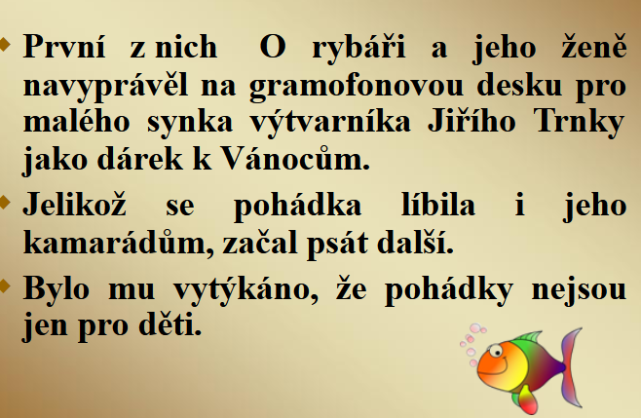

Knihy
Fimfárum

Slide 8
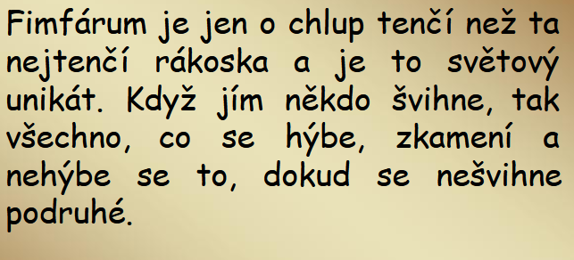
Fimfárum
Královna Koloběžka První
Fimfárum
O rybáři a jeho ženě
Jak na Šumavě obři vyhynuli
Až opadá listí z dubu
Lakomá Barka
Líná pohádka
Moře, strýčku, proč je slané?
Splněný sen
Tři sestry a jeden prsten
Paleček
František Nebojsa
Král měl tři syny
Tři veteráni
Pohádka o zasloužilém vrabci
O třech hrbáčích z Damašku
Chlap, děd, vnuk, pes a hrob (příběh sestavený pouze z jednoslabičných slov aneb chvála češtiny)
https://www.youtube.com/watch?v=z4URJ5iKHMg

Slide 9
Fimfárum – Lakomá Barka
Rozhodněte o pravdivosti, nepravdivosti tvrzení.
Barka byla obyvatelkou Hrdlořez.
Obyvatelé Dejvic byli štědří, laskaví a pohostinní.
Barka byla farářova kuchařka.
Barka si šila záclony z buřtů.
Barka odmítala platit za jízdné.
Barka s farářem se rozhodla, že darují prase učiteli.
Učitel ukradl faráři menší prase.
Učitel a jeho děti pomlouvali Barku.
Učitel se pokusil Barku zabít.
Kubát byl hladový, hlídal svůj majetek hlavně v noci, ve dne spal.
Kubát neměl rád učiteli a pomstil se mu.
Barka se z mdloby probrala u sebe v pokoji.
Barka se změnila a přestala lakotit.
Na celé události nejvíce získal učitel.

Slide 10
Fimfárum – Lakomá Barka
Co obsahovala modlitba za Barku: aby Barka nebyla, ….
________________________________________________________________________________________________________________________________
Pokuste se popsat Barku, uveďte její povahové vlastnosti.
__________________________________________________________________________________________________________________________________________________________________________________________________

